Slide 1

Innovation & Business Model Development Process ＜参考資料＞
2013年 1月
株式会社アイ・ティ・イノベーション

Slide 2

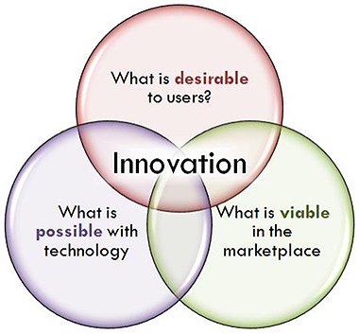
イノベーションとは
イノベーション（innovation）とは、物事の「新機軸」「新しい切り口」「新しい捉え方」「新しい活用法」（を創造する行為）のこと。一般には新しい技術の発明と誤解されているが、それだけでなく新しいアイデアから社会的意義のある新たな価値を創造し、社会的に大きな変化をもたらす自発的な人・組織・社会の幅広い変革を意味する。つまり、それまでのモノ、仕組みなどに対して、全く新しい技術や考え方を取り入れて新たな価値を生み出し、社会的に大きな変化を起こすことを指す。
日本では1958年の『経済白書』において、イノベーションが技術革新と訳された。
Wikipedia
“イノベーション“ は各分野で提唱されますが、ビジネスにおけるイノベーションとは 『新たなビジネスモデルを創出し、戦略として企画・遂行し、成功させる事』 と想定しました。

Slide 3
ビジネスモデルとは
日本における研究者としては、根来龍之（早稲田大学）と國領二郎（慶応大学）が著名である。 (Wikipedia)
『どのような事業活動をしているか、あるいは構想するかを表現する事業の構造のモデル』 と定義している。
戦略：顧客に対して、仕組み （資源と活動）を基盤に、魅力づけして提供するかについて表現する
オペレーション：戦略モデルを実現するための業務プロセスの構造を表現する
収益：事業活動の利益を確保するのか。収益方法とコスト構造を表現する
ビジネスモデルの吟味・検討には、戦略・オペレーション・収益の3つが必要であり、戦略の方向がビジネスモデルと顧客との接点を吟味するため、最も重要だとしている。
経済活動において、「四つの課題に対するビジネスの設計思想」と定義している。
誰に、どんな価値を提供するか
その価値をどのように提供するか
提供するにあたって必要な経営資源をいかなる誘因のもとに集めるか
提供した価値に対してどのような収益モデルで対価を得るか
また、最近注目されている Alexander Osterwalder & Yves Pigneur の Business Model Generation では “ A business model describes the rationale of how an organization creates, delivers, and captures value.” と定義している。

Slide 4
Business Model Canvas
Business Model generation の中で紹介されているビジネスモデルを構成する９種類の要素であり、
既に各種勉強会やＢＡＢＯＫにも取り入れる計画がある。
KP
Key Partners
活動の中の重要なパートナーは？
パートナーの価値？ ・効果の最大化
・リスク削減
・リソースの確保
・・・・
KA
Key Activities
ＶＰを高めるための主要な活動
R&D 製造 販売 流通 サービス ・・
VP
Value Propositions
顧客に提供する価値（製品＆サービス）
新奇性 カスタム
性能、機能
ブランド デザイン
価格 代行
リスク低減
コスト削減
アクセス 快適
・・・・
CR
Customer Relationship
各セグメントの顧客との関係
パーソナル、自動化
CS
Customer Segments
誰のために価値を提供するのか。
最も重要な顧客は誰か。
マスマーケット
ニッチマーケット
細分化
多角化
マルチサイド
KR
Key Resources
有形、無形のリソース
人材、知的財産、物理的財産・・
CH
Channels
購買サイクルの効果的チャンネル？
直接/間接販売
ＰＲ、サービス
CS
Cost Structure
RS
Revenue Streams
どの活動、リソースのコストが重要か。
コストドリブン / バリュードリブン の価格設定のビジネスモデル？
どのような価値に対して顧客はお金を払うか？
製品購入、サービス料、使用料、仲介料
広告、レンタル、リース・・・
固定、変動価格・・・・
ビジネスのアイディアをモデルにする事よって、差別化や課題の議論を深める事が出来る。

Slide 5

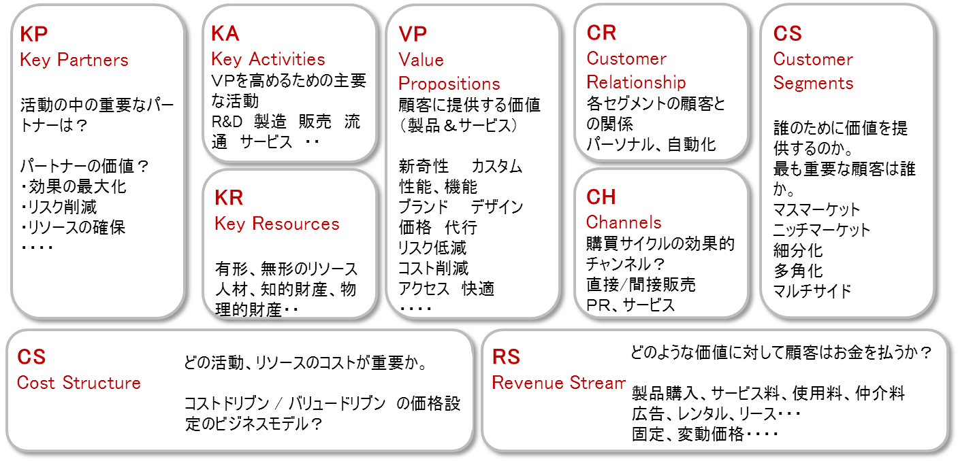
Business Model Canvas
Biz Model Canvas に影響を与える環境
Ｖｉｓｉｏｎ
事業の
アイディア
Global / Local
経済、社会、政治、文化、生活、各種規制
テクノロジー
製品
サービス
産業
市場
競合
企業
組織、制度、風土
意思決定プロセス
事業の企画の Input としての戦略となる。
新規事業立ち上げのケースでは個々の構成要素の内容は仮説となる。
検証によって軌道修正し、現実化してゆく。

Slide 6
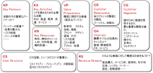

Business Model Ｅｖａｌｕａｔｉｏｎ
Ｍ Porter 事業戦略類型
５ Force (新規参入、代替え品、売り手、買い手、競合）を分析し
コストリーダシップ/差別化戦略/
集中戦略 及び 業界地位の選択
Ｂｕｓｉｎｅｓｓ Ｍｏｄｅｌ を評価する
Seven S
McKinsey により提唱された全体の戦略のバランスを評価。
Strategy / Structure/ System / Shared Value/ Staff/S kill / Style
ＰＰＭ
製品、サービスの市場での位置づけと同行により事業の拡大、撤退方針を決める
Global / Local
経済、社会、政治、文化、生活、各種規制
ＳＷＯＴ分析 ３Ｃ分析
自社、競合のBiz Model 及び市場を分析し、機会と脅威を評価する。
3C ( Company, Competitor, Customer)
Product / Technology Life Cycle
サイクルに応じた投資、価格、チャンネル戦略
テクノロジー
製品
サービス
産業
市場
競合
Ｖａｌｕｅ Ｃｈａｉｎ/ＫＳＦ
リソース及びコアコンピタンスを評価しし、ＫＳＦを見つける。 必要に応じてＶＣの再構成も実施。
Ansoff 戦略ボード
市場への展開の戦略
新市場・現状の拡張・現在の市場 に対する対応
企業
組織、制度、風土
意思決定プロセス
Delta Model
戦略ポジションを決定し、ミッション、投資分野、組織構造、実行計画を決める。
Best Product
Total Customer Solution
System Lock in
価値基準による戦略整理
Product leadership
Excellent Operation
Customer Intimacy
どれに重点を置くか
競合やパートナの評価とはそれらの戦略と環境を含めたビジネスモデルの評価

Slide 7
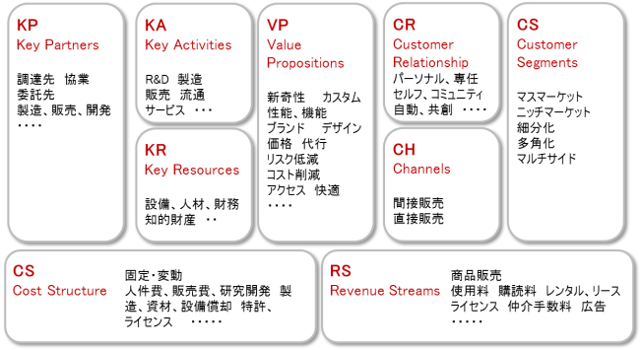

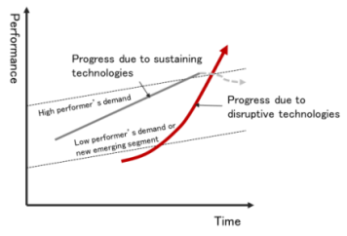
ビジネスにおけるイノベーションの発想とその具体化プロセス
新事業の
アイディア
Ｉｎｎｏｖａｔｉｏｎのアイディアとその実現に関しての定型的な手順はありませんが、様々なリサーチや経験によって培われた知識や実践によって、より効果的に進める事が出来ます。
新事業
構想・企画
（含むＩＴ）
戦略： Vision の具体化プロセス
ビジネスモデル
評価、重要課題、障害、仮説と検証
Vision
熱意と動機
イノベーション：
製品/サービス/
顧客 等を含む新たなビジネスモデルの発想及びその実現
ビジネスモデルの
構成要素
パターン
の理解がVision や具体化プロセスの施行の基本となる
イノベーションの方程式
The Innovator's Dilemma The Innovator's Solution
Business Model Canvas
(Business Model Generation)

Slide 8
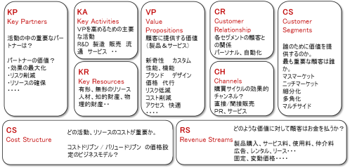
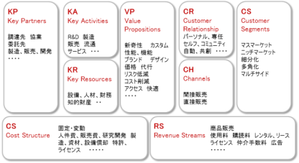
ビジネスにおけるイノベーションの発想とその具体化プロセス
新規の事業立ち上げの場合は、最初のモデルは仮説となり、検証する事により軌道修正 (Pivot)により現実的な物にしていく
仮説のビジネスモデル (VP が中心となるケースが多い）
テストマーケティングによる検証
組織、業務プロセス及びその他の構成要素の決定
定量化
時系列での実現範囲と規模。
Ｖｉｓｉｏｎ，戦略との整合性確認。
定量化 （財務指標、ＫＰＩ）
現実化 （仮説→現実）
定量化による具体化。
テストマーケティングによる検証。
アイディア段階
仮説
検証
時間

Slide 9
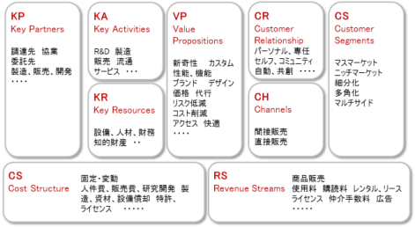

ビジネスにおけるイノベーションの発想とその具体化プロセス
下記実施項目によって To Be Business model,の詳細化 要求、ソリューションを導く。
ビジネスモデルの影響する各構成要素の中を IT構想・企画のプロセスにて具体化と詳細化を図る
企画の確定には財務指標も必要 （ＲＯＩ）
ビジネスモデルのAs is から To be に至る必須の活動が移行の要求となる
As Is
Business Model
To Be
Business Model
ＩＴ構想企画
Why What How
ビジネスモデルの各構成要素のTo Be を実現するための Capability & Condition が要求となる。
要求
ソリューション
ＩＴ構想・企画では企業の業務プロセス及びそれを支えるＩＴシステムの変革に対する要求やソリューションが主たる対象

Slide 10
参考資料、文献
ModusVision : IT innovation
The Innovator's Dilemma: Professor Clayton Christensen of Harvard Business School
http://web.mit.edu/6.933/www/Fall2000/teradyne/clay.html
イノベーションへの解： クレイトン・クリステンセン／マイケル・レイナ―
Harvard Business School Press: The Innovator’s Solution
ビジネスモデル・ジェネレーション 株式会社翔泳社
Business Model Generation by Alexander Osterwalder & Yves Pigneur
http://www.businessmodelgeneration.com/downloads/businessmodelgeneration_preview.pdf
http://vermeiretim.com/tag/business-model-canvas/
イノベーションの方程式 山口 高弘
http://business.nikkeibp.co.jp/article/report/20121203/240480/
http://business.nikkeibp.co.jp/article/report/20121225/241527/?mlt&rt=nocnt
N`s sprit 投資学研究室 経営戦略の基礎
http://www.nsspirit-cashf.com/manage/strategy.html
Ｗｉｋｉｐｅｄｉａ

Slide 11
End of file
※ は、 株式会社アイ・ティ・イノベーションの登録商標です。
※ Modusは、株式会社アイ・ティ・イノベーションの登録商標です。
※ 本文中の会社名、商品名は各社の商標または登録商標です。
※方法の如何を問わず、全部もしくは一部の無断での複写・転載を禁じます。

